Slide 1
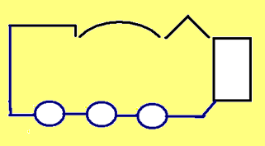
ТЕМА САМООБРАЗОВАНИЯ:
«Формирование навыков словообразования у детей старшего дошкольного возраста с ФФНР посредством дидактических игр»

Slide 2
Портфолио логопеда
ГККП «Ясли-сада № 84 города Павлодара»
Гержатович Татьяны Владимировны

Slide 3
Основные способы образования слов
Приставочный
Суффиксальный
Приставочно-суффиксальный
Сложение
Основа
слова
о // е
основа слова

Slide 4
План работы по самообразованию
Работа с родителями (для закрепления)
Формирование интереса (игровая ситуация)
Разработка приемов
Подготовка необходимых материалов

Slide 5
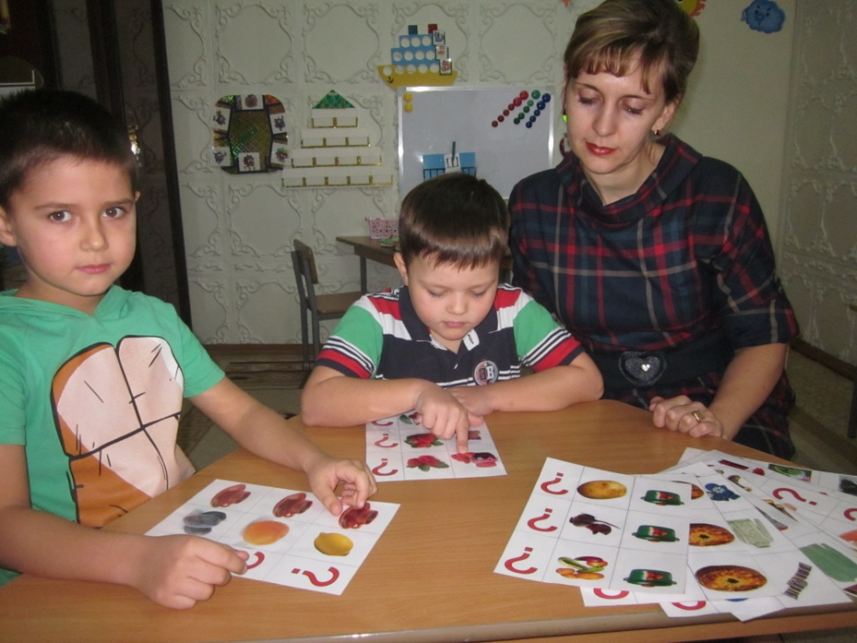
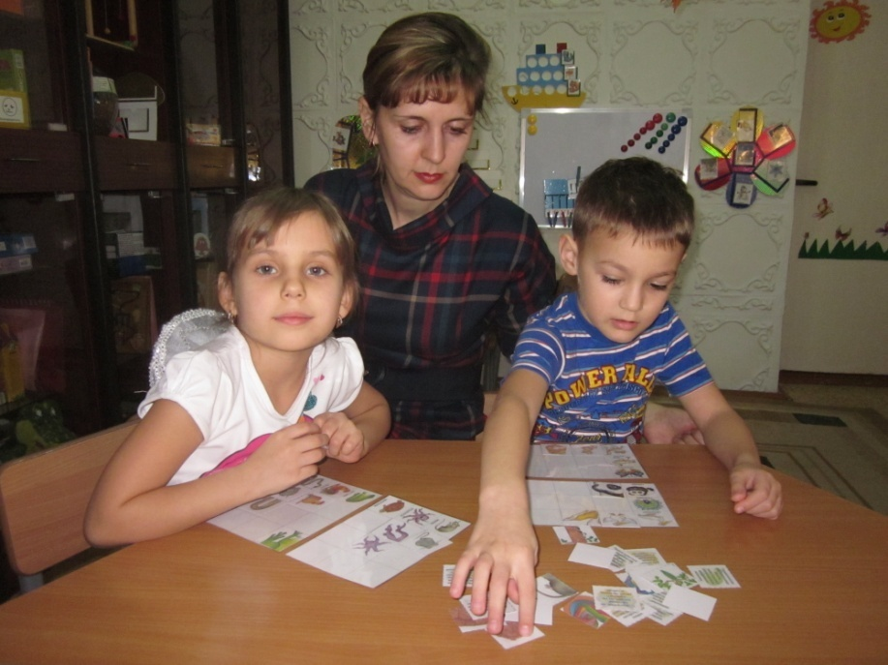
Цель:
Формирование словообразовательных умений у детей с ФФНР посредством дидактической игры.

Slide 6
Задачи:
Изучить и проанализировать психолого-педагогическую и
специальную литературу по данной проблеме.
Провести диагностику сформированности словообразовательных
умений у детей с ФФНР.
Разработать тематический план работы по использованию
дидактических игр по коррекции нарушения словообразования
у детей в условиях логопункта.
Привлечь воспитателей и родителей к применению системы
дидактических игр, направленных на формирование
словообразовательных умений, на занятиях,
в режимных моментах, в домашних условиях.

Slide 7
Изучение методической
литературы.
Диагностика
сформированности
словообразования
у детей.
Подготовительный
этап:
Разработка
тематического плана
коррекционной работы
с использованием
дидактических игр
по развитию
словообразования.
Разработка критериев
эффективности
проекта.

Slide 8
Критерии эффективности проекта.
(методика Тумановой Т. В., Левиной Р. Е.)
Первая серия заданий - ориентировка в звуковом составе разных частей речи.
Вторая серия заданий - образование производных имен существительных, прилагательных и глаголов от заданной производящей основы.

Slide 9
Взаимосвязь специалистов учреждения
Инструктор по физ.воспитанию
Психолог
Мед.сестра
ЛОГОПЕД
Воспитатель
Муз.работник

Slide 10
Диагностика сформированности словообразовательных процессов (начало года)

Slide 11
Игры по формированию словообразовательных умений:
  «Гном и великан»,
  «Назови ласково»,
  «Попроси вежливо»,
  «Назови детенышей».
Суффиксальным способом
Образование родственных
слов
Приставочно-суффиксальный
способ
Образование сложных слов
Образование прилаг.
от существительных
  «Корзина родственных слов»
  «Речецветик»
  «Выполни инструкцию»
  «Сложное слово»
«Из чего сделано»,
«Крылья, лапы и хвосты»,
«Кто как устроен»

Slide 12
Авторские дидактические
игры для развития
словообразовательных
умений

Slide 13
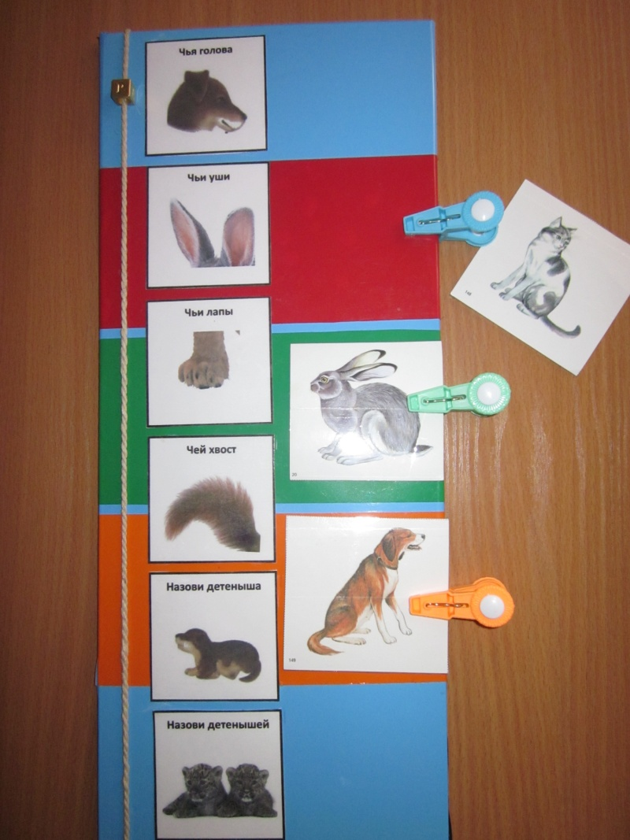
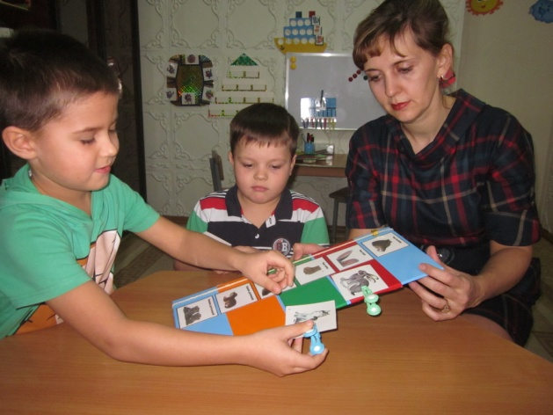
Многофункциональное дидактическое пособие «Найди и покажи..»
Цель игры «Найди и покажи….» - называние частей тела животного «Чья голова, чей хвост, чьи ущи, лапы?».
Описание игры: назвать детеныша и детенышей этого животного. Картинка с изображением животного прикрепляется справа прищепкой. Слева по ниточке двигается кубик, который указывает на то, что нужно назвать.

Slide 14
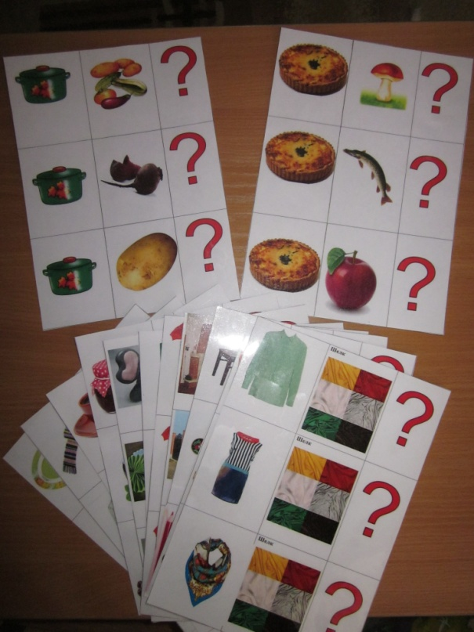

Дидактическая игра «Из чего сделано…»
Цель: образование относительных прилагательных от существительных.
Описание игры: образовать по образцу: «Суп из овощей – овощной, как называется суп из свеклы?».

Slide 15
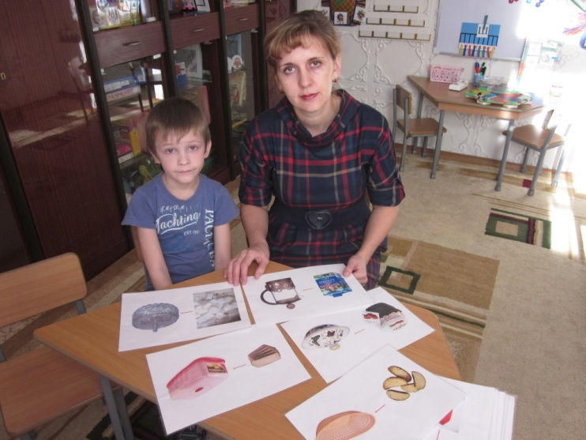
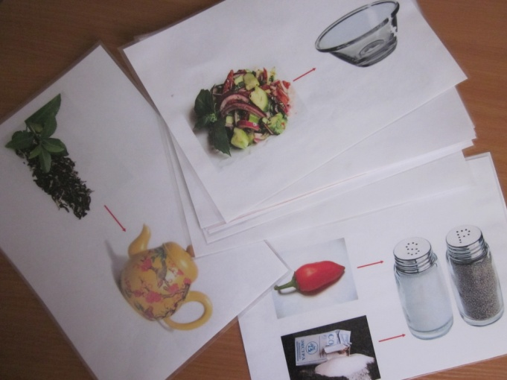
Игра «Что где находится»
Цель игры – образование слов, обозначающих место хранения продуктов.

Slide 16
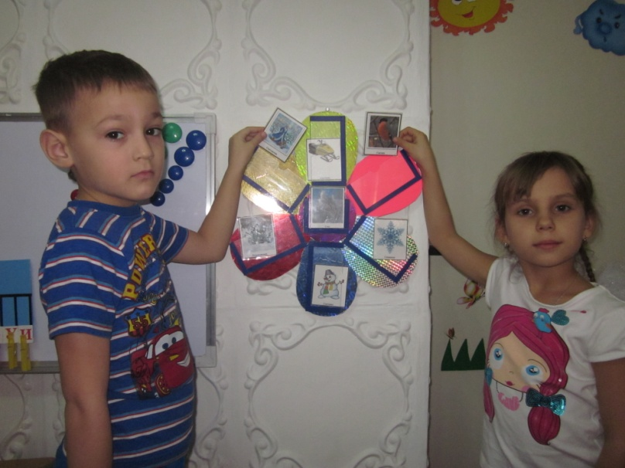
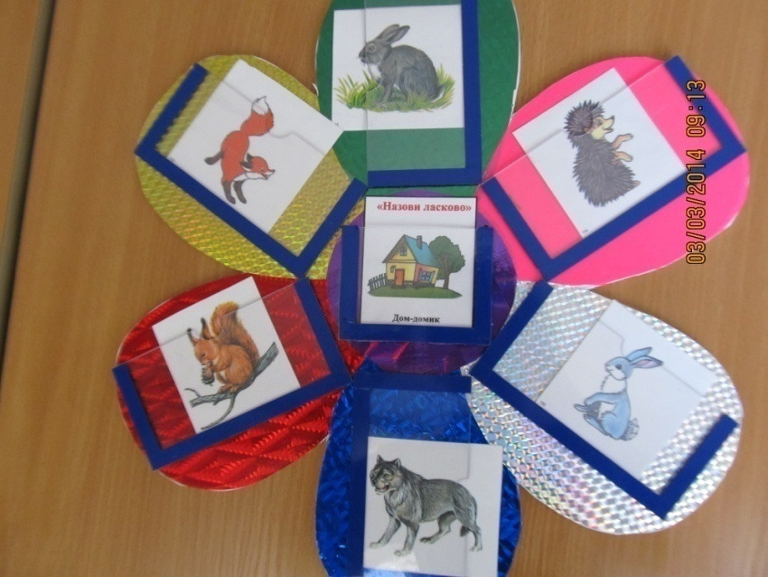
Многофункциональное дидактическое пособие «Речецветик»
Пособие «Речецветик» можно использовать в играх: «Назови ласково», «Собери родственные слова», «Вкусный сок» и другие.
Цель игры «Назови ласково»- развитие умения образовывать существительные с уменьшительно – ласкательным суффиксом.

Slide 17
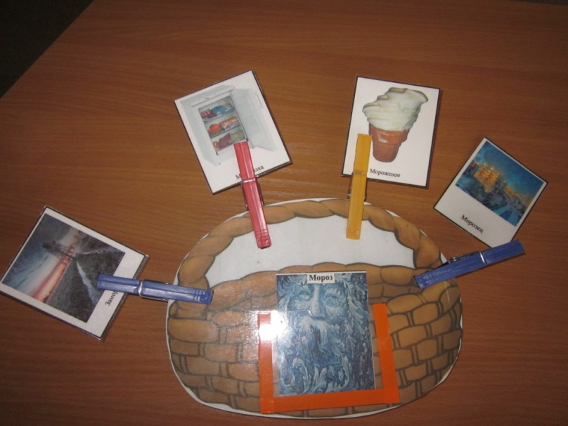
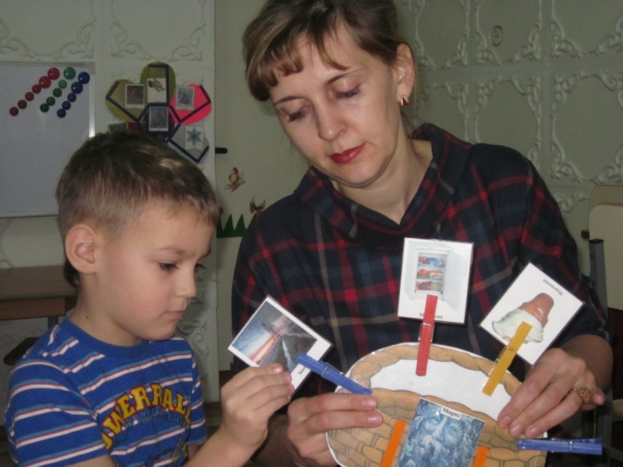
Дидактическое пособие
«Корзина родственных слов»
Цель игры - образование родственных слов, закрепление умений составлять предложения с заданными словами.
Описание игры: найти родственные слова среди похожих и прикрепить картинки прищепками к корзине. В центре которой находится картинка с изображением слова, к которому надо подобрать родственные слова.

Slide 18
Дидактические
игры для развития
словообразовательных
умений

Slide 19
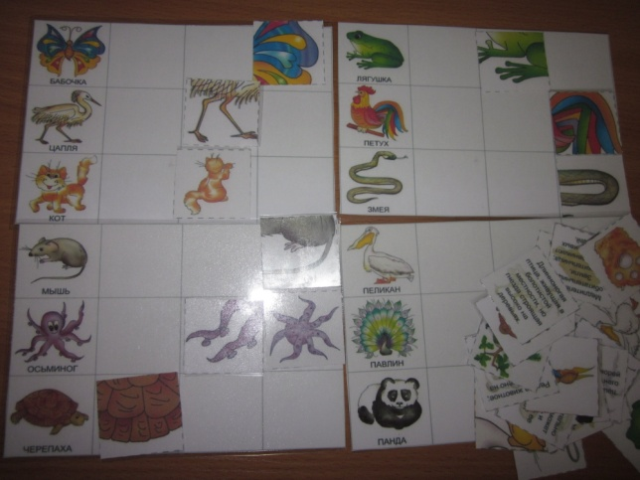

Игры «Крылья, лапы и хвосты»
Цель игры – нахождение целого по его части, сопоставление предмета по характерным признакам, отгадывание предмета по описанию.
Описание игры: необходимо собрать части тела животных (крылья, лапы, хвосты) и поместить их в клетку поля соответствующего животного.

Slide 20
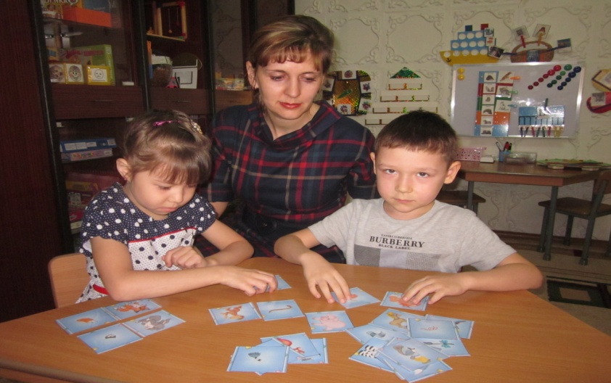
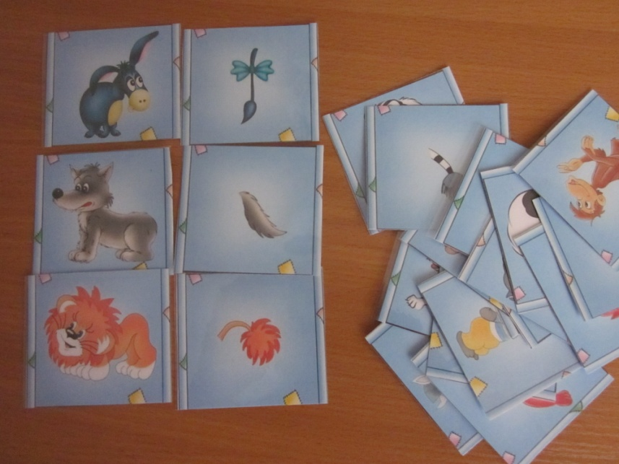
Игра «Чей хвост?»
Цель игры – соотношение целого и его частей.
Описание игры :необходимо помочь животным найти потерянные в лесу хвосты. Надо совместить хвост с животным и правильно назвать.

Slide 21
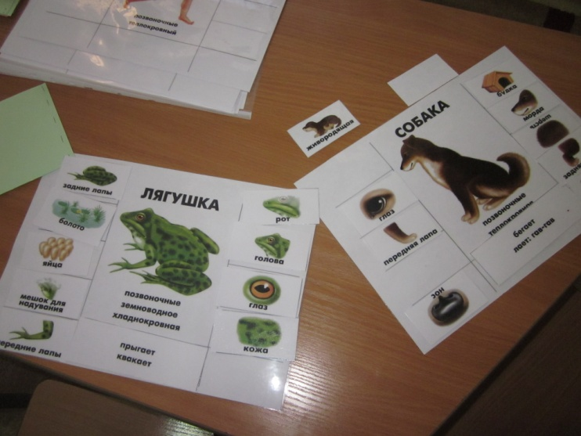
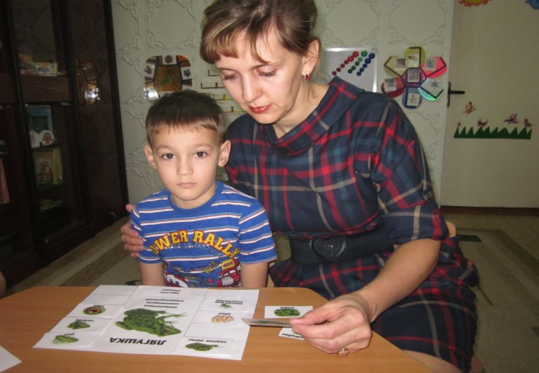
Игра «Кто как устроен»
Цель игры – собирание подходящих карточек на свою карту. Карточки включают в себя: части тела, жилище, передвижение.

Slide 22
Итоговая диагностика исследования словообразовательных процессов
Ориентировка в звуковом составе разных частей речи
Образование существительных,
прилагательных, глаголов от заданной производящей основы

Slide 23
Итоговая диагностика по
коррекции нарушения
словообразования у детей.
Заключительный
этап:
Анализ проделанной
работы с педагогами
ДОУ.
Рекомендации
родителям для развития
словообразовательных
умений у детей

Slide 24
Выводы:
Уровень словообразования заметно вырос и приблизился к норме.
Процесс словообразования у детей стал более непринужденным и практически не вызывает затруднений.
Использование системы дидактических игр в условиях тесной взаимосвязи с родителями и воспитателями позволяет наиболее успешно решать вопросы развития словообразования у детей с ФФНР.

